Slide 1
Tartessos – La Civilización Perdida
Fotografía Recopilada de La Red
Creación y Diseño:
V I C E N T E G A R C Í A
Automático

Slide 2
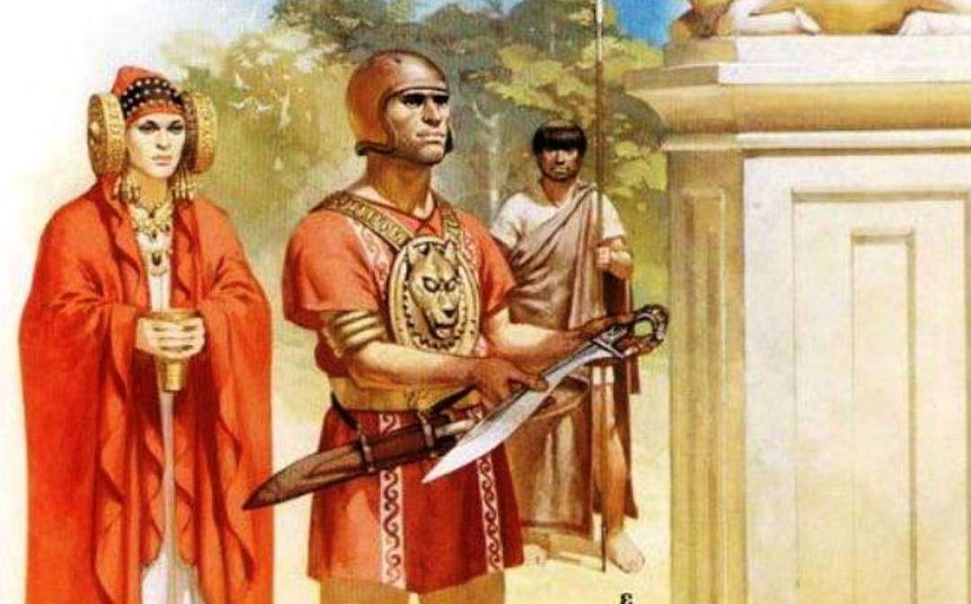
Tartessos
Uno de los grandes misterios de la historia de España es el de cómo y por qué desapareció Tartessos. ¿Cómo y por qué desapareció Tartessos? No fue la primera pregunta que surgió en torno a este lugar legendario, confundido a veces por autores antiguos y modernos con la mítica Atlantis. Las primeras preguntas giraron en torno a su naturaleza (¿un río, una ciudad, una civilización?), sobre su existencia (¿era un mito o realmente existió?), y sobre sus habitantes (¿eran fenicios, griegos o un pueblo íbero?).
Muchas interrogantes que responder antes de cómo y por qué desapareció Tartessos. Este lugar, ubicado en algún punto de la península ibérica, permaneció en el misterio hasta que empezaron a surgir varios sitios arqueológicos bien entrado el siglo XX, en torno al río Guadalquivir, antiguamente llamado Tartessos.

Slide 3
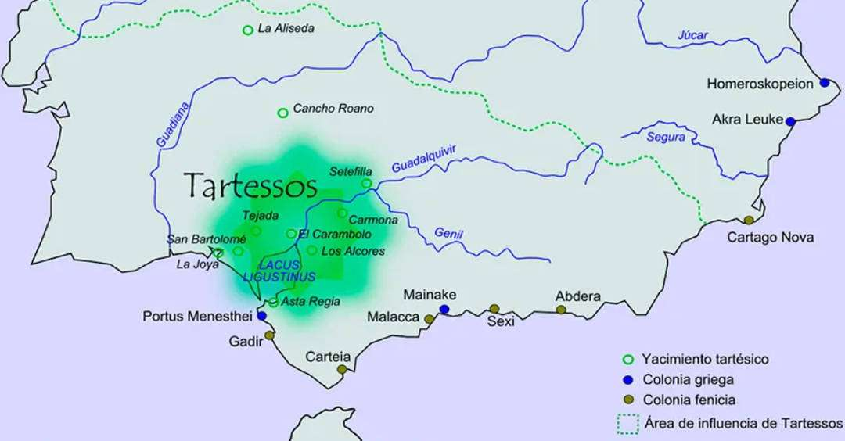
El reino de Tartessos. Al final de la Edad de los Metales, gracias al contacto con otros pueblos más avanzados, surgió en Andalucía la primera civilización histórica de la Península: Tartessos.

Slide 4
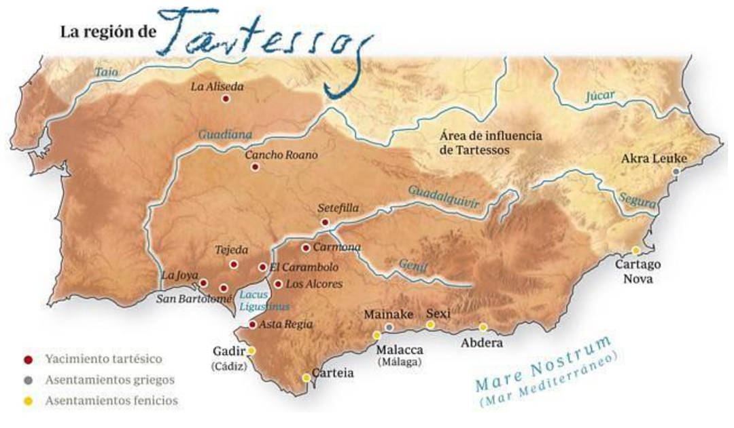
Establecidos en el Valle del Guadalquivir, los tartesios dominaban el cultivo de los cereales y frutales, sabían cómo extraer sal de agua del mar y conocían la escritura.

Slide 5
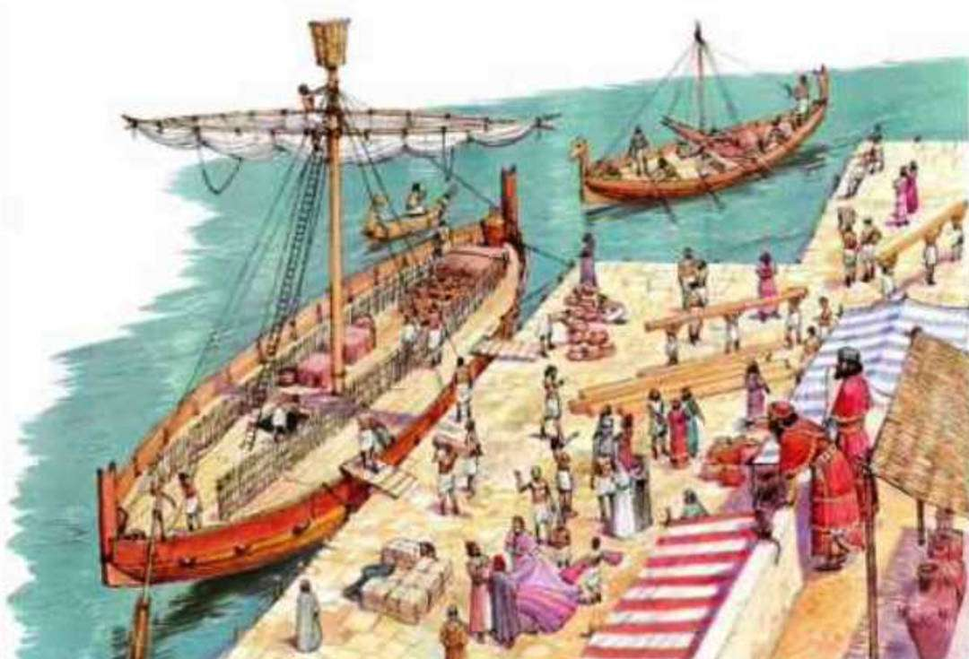
Para trabajar metales, como el oro, la plata, el hierro y el cobre, que extraían de las minas de Huelva, Córdoba y Sevilla.

Slide 6
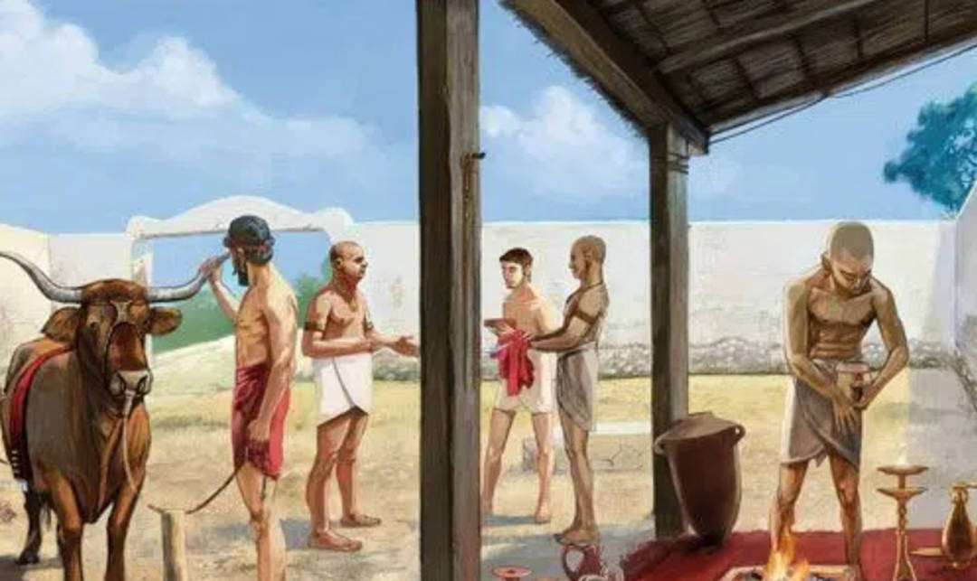
Los grandes pueblos colonizadores del Mediterráneo (fenicios y griegos) establecieron colonias en la costa andaluza para comerciar con Tartessos, como la colonia de Cádiz y la de Málaga.

Slide 7
Los pueblos iberos andaluces. Tras la desaparición de Tartessos, hacia el año 500 a.C. aparecieron en Andalucía varios pueblos identificados bajo la denominación común de los iberos.

Slide 8
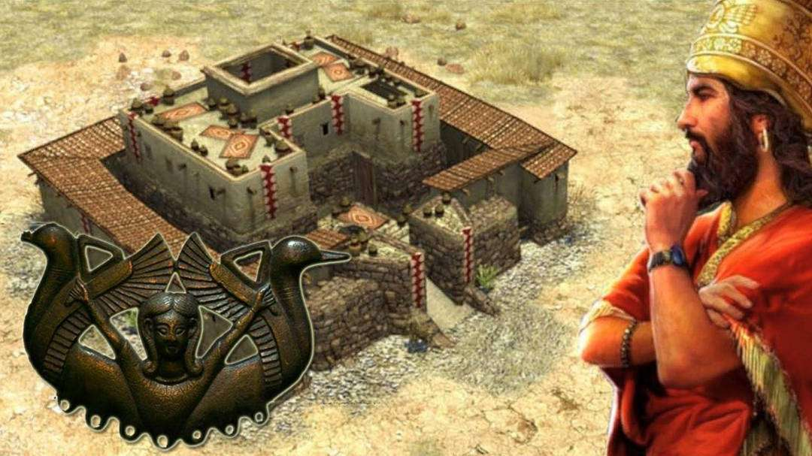
Entre los pueblos podemos destacar: Los turdetanos, que habitaban el curso bajo del Guadalquivir, fueron los herederos más directos de los tartesios.

Slide 9
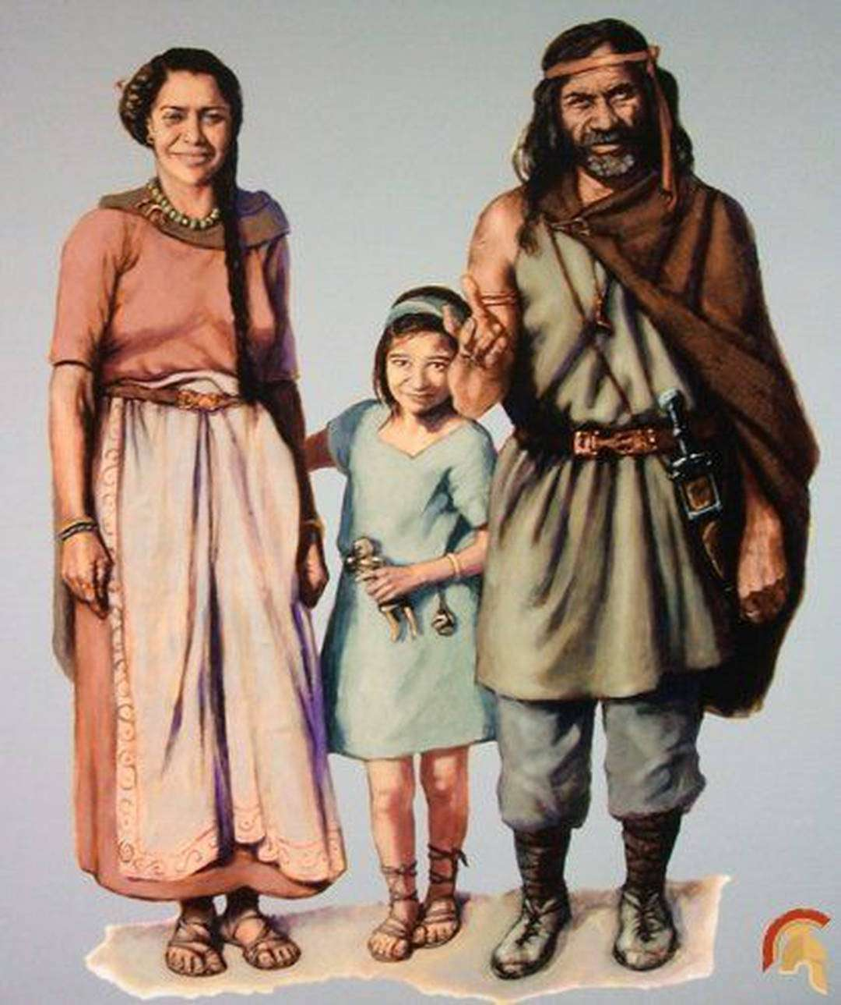
Los túrdulos ocupaban los valles y montañas de la zona central de Andalucía, en asentamientos como Córdoba, Granada, Porcuna y Mengíbar.
Los bastesanos se asentaron en la región oriental de Andalucía.

Slide 10
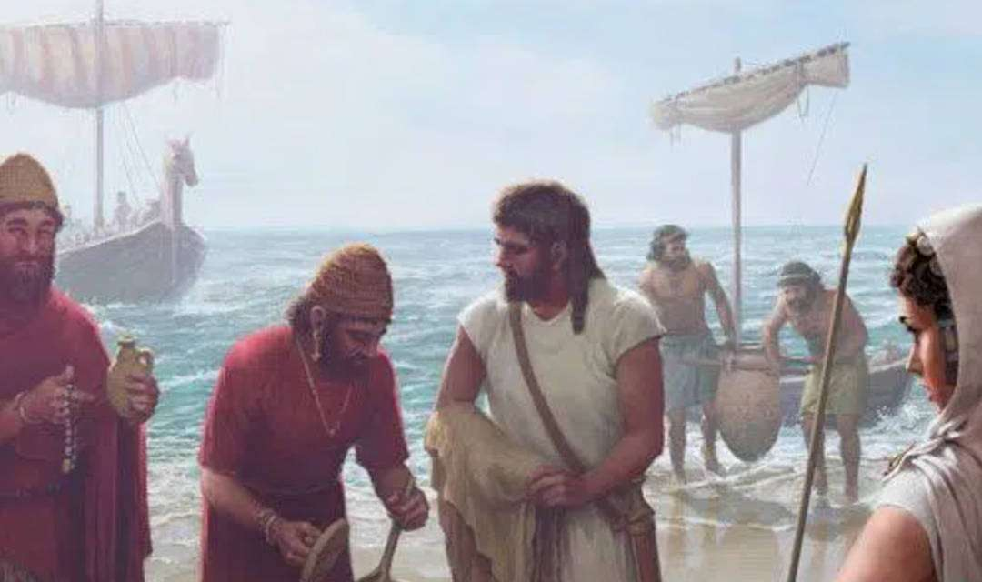
La misteriosa civilización de Tartessos. La civilización tartésica se desarrolló en el sur de la península Ibérica entre los siglos XII y V a.C. Su contacto con fenicios y griegos introdujo tecnologías, productos y animales desconocidos, y transformó el modo de vida de los pueblos ibéricos.

Slide 11
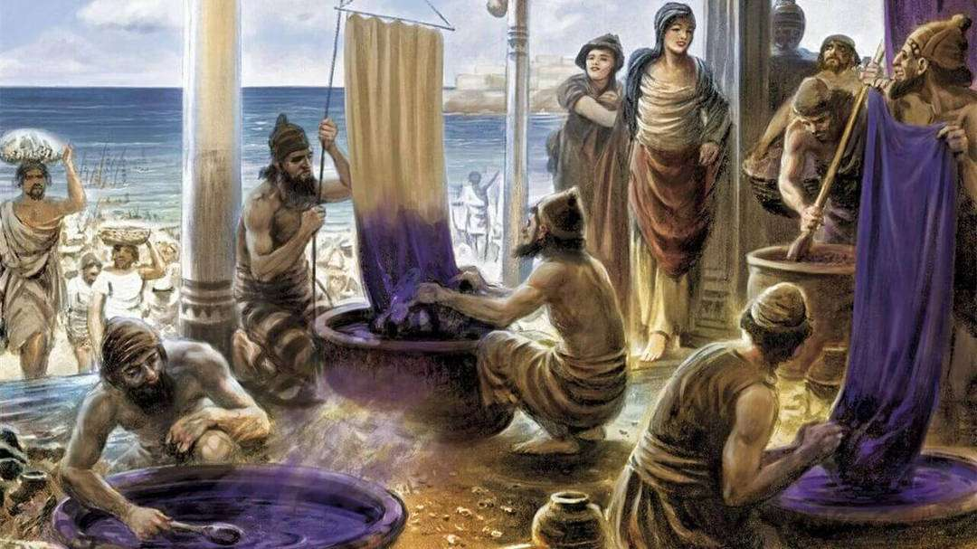
En el siglo IV a.C. el historiador griego Éforo de Cime escribió, entre otros muchos lugares, de “un mercado muy próspero, la llamada Tartessos, ciudad ilustre, regada por un río que lleva gran cantidad de estaño, oro y cobre de Céltica”.

Slide 12
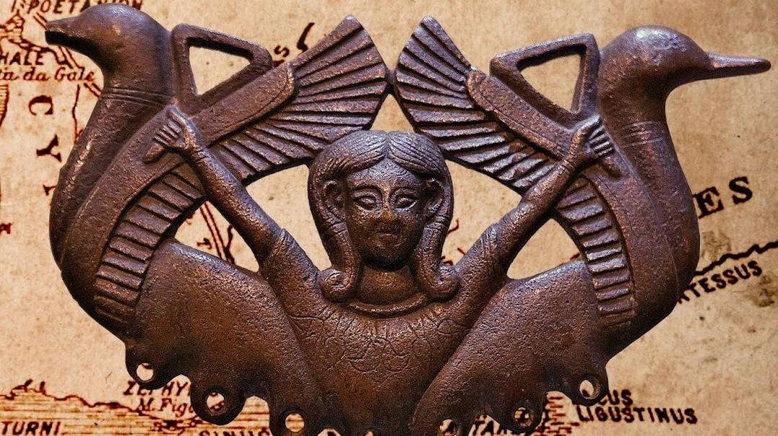
Por aquel entonces no quedaba rastro de la civilización a la que se refería, que algunos identificaron con la legendaria Atlántida de Platón, y durante más de dos milenios se consideró uno de tantos mitos.

Slide 13
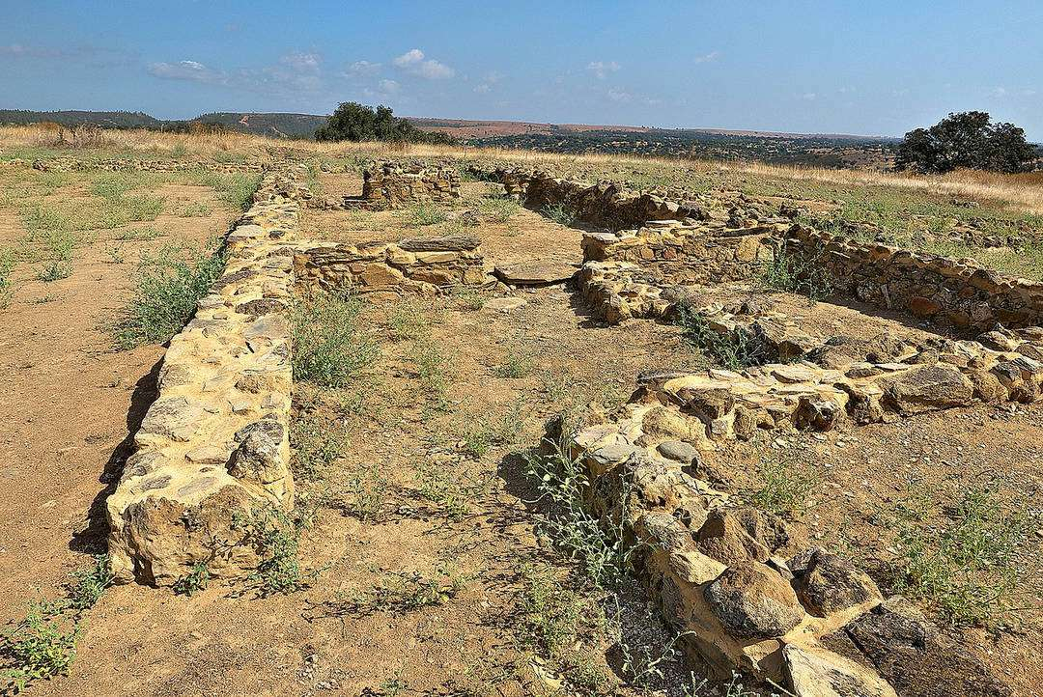
Hasta que bien entrado el siglo XX se descubrió un tesoro de la Edad del Hierro cerca de Sevilla, del modo en el que suelen descubrirse otros muchos tesoros: en el transcurso de unas obras.

Slide 14
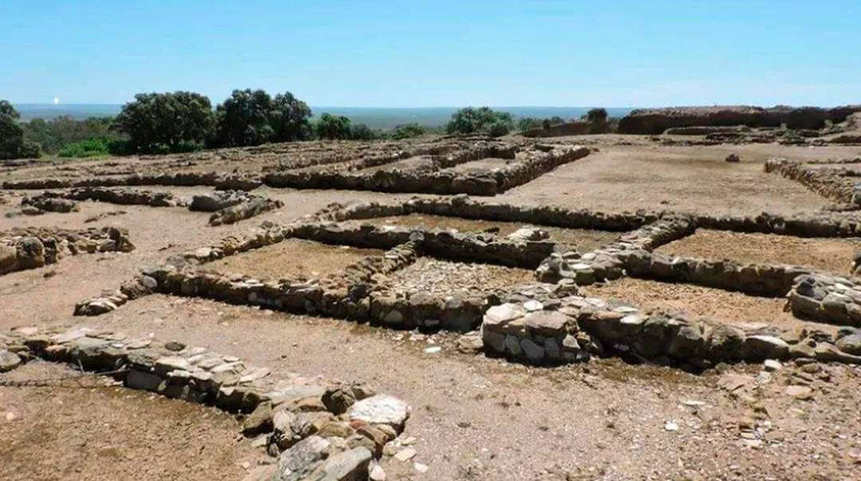
Aquel hallazgo, bautizado como el tesoro de El Carambolo, fue la primera evidencia arqueológica de esta misteriosa civilización que tomó el nombre del río Guadalquivir, llamado antiguamente Tartessos, a cuyas orillas se desarrolló.

Slide 15
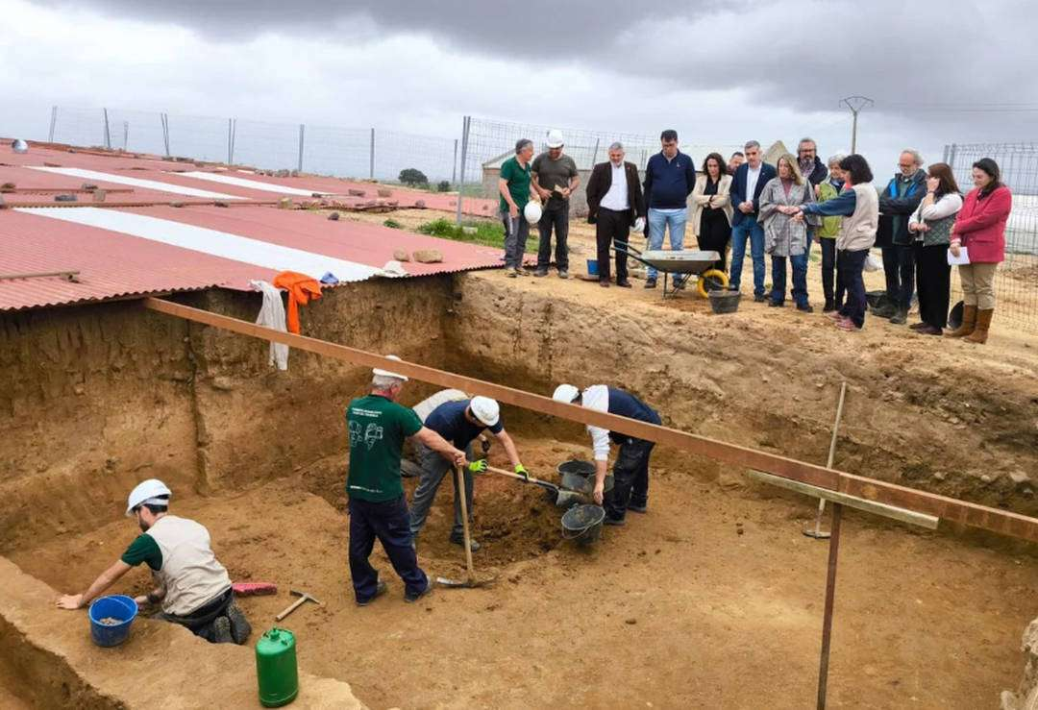
Fue una de las más importantes culturas autóctonas de la península Iberica y, a través de su comercio con fenicios y griegos, protagonizó un cambio radical en el modo de vida de los pueblos ibéricos.

Slide 16
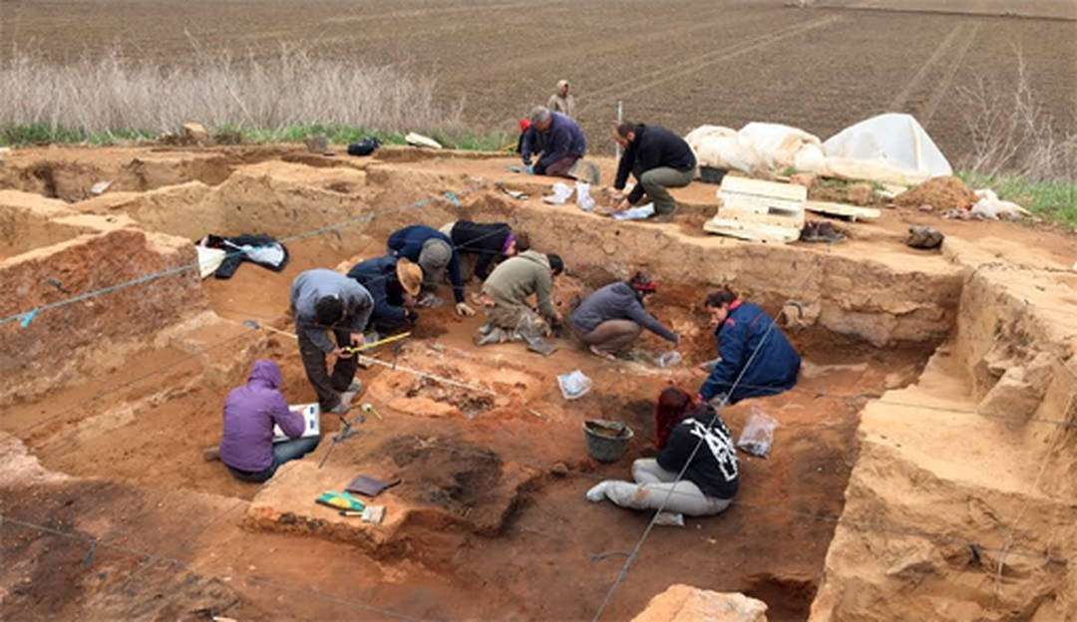
Los orígenes de Tartessos son confusos y sigue abierto el debate acerca de si debe considerarse una cultura plenamente autóctona o el resultado de una transformación de una cultura previa a partir de su contacto con otros pueblos.

Slide 17
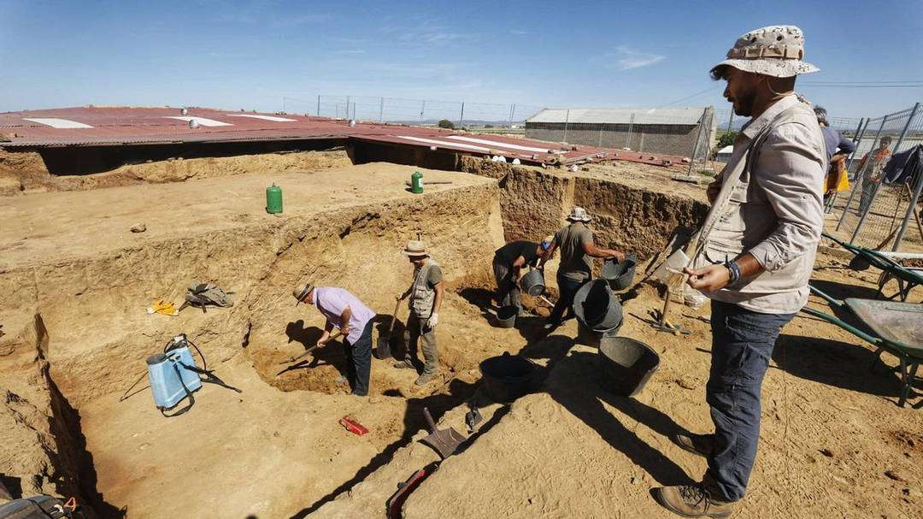
Las comunidades se podían considerar preurbanas a todos los efectos: eran grupos reducidos, vivían en poblados pequeños y de construcción sencilla, la economía era simple -agricultura, recolección, ganadería y pesca- y no existía una gran especialización de las tareas ni una jerarquía social compleja.

Slide 18
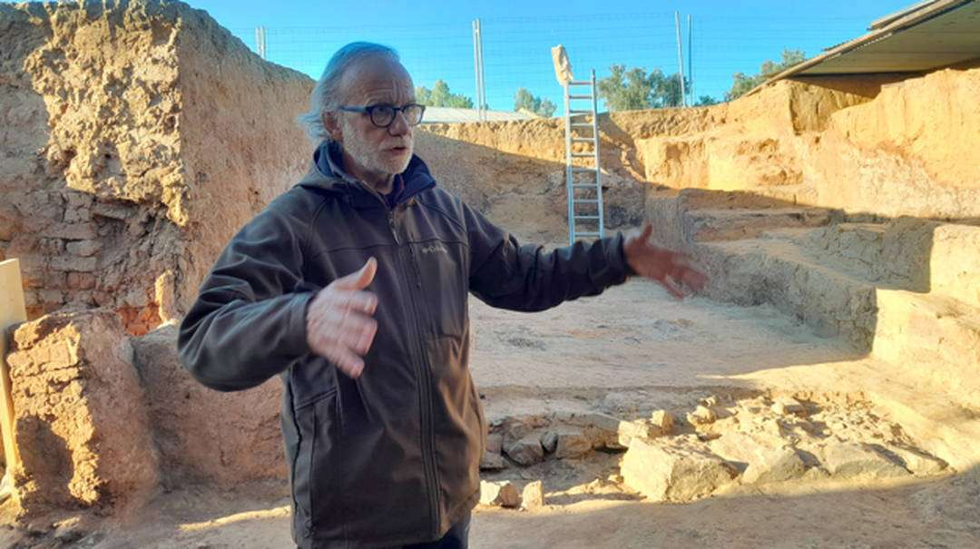
Pero las tierras en las que habitaban eran ricas en metales, incluyendo algunos que eran codiciados por los fenicios y griegos, como el oro y la plata.

Slide 19
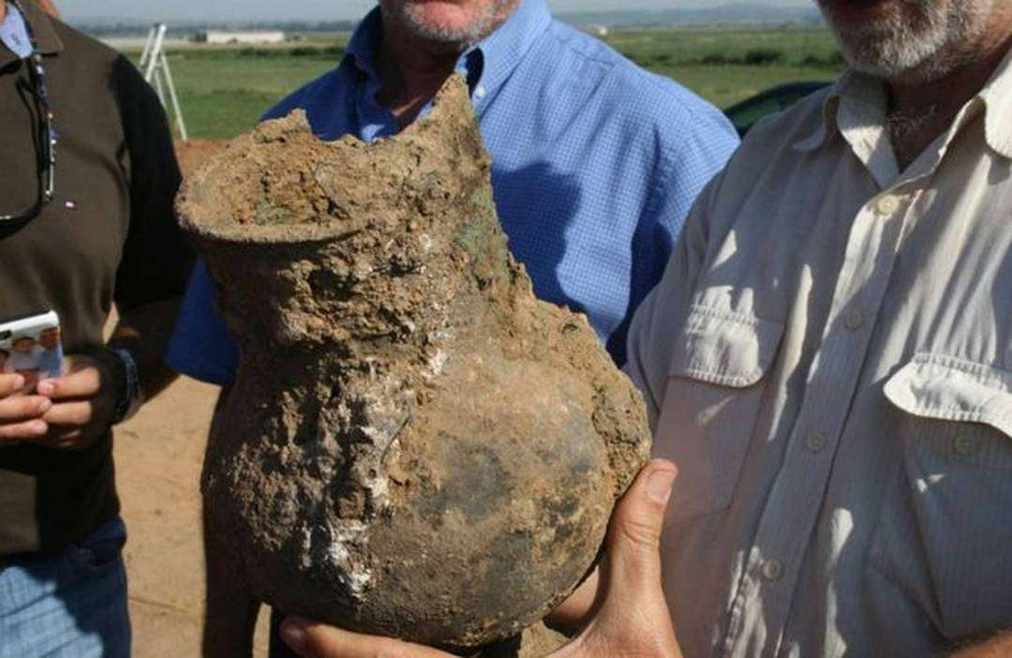
La aparición de Tartessos gracias a la arqueología moderna. En 1958, a solo 3 kilómetros de Sevilla, en el cerro Carambolo, se descubrió por accidente un tesoro que en principio se atribuyó a los fenicios…

Slide 20
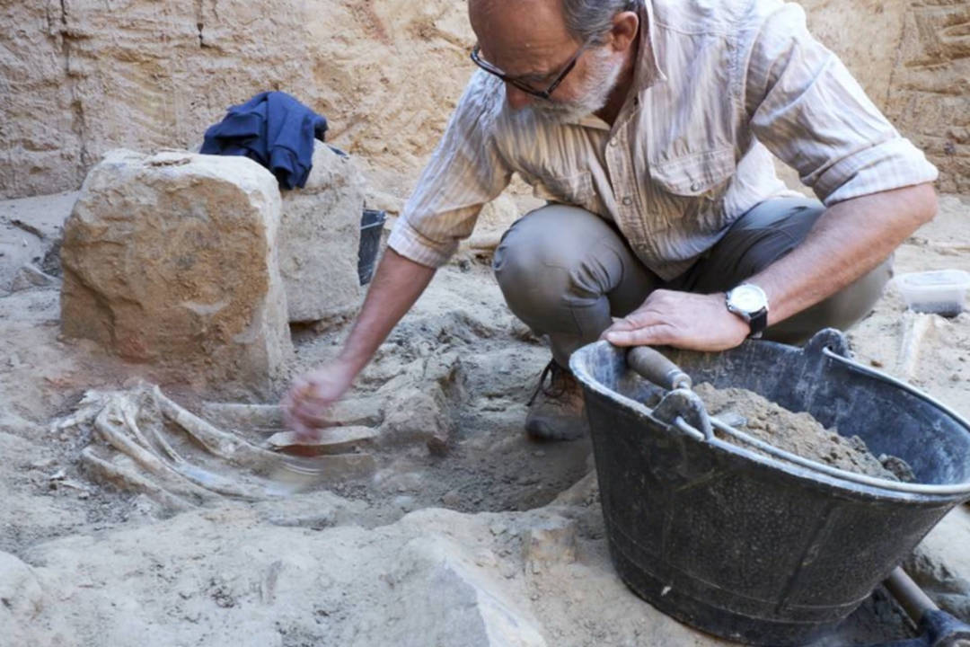
…pero que después se convirtió en una de las primeras evidencias de la civilización de Tartessos, ampliadas por descubrimientos posteriores, como el de Cancho Roano en 1978, y por la reconsideración de otros más antiguos, como La Mata, encontrado en 1930.

Slide 21
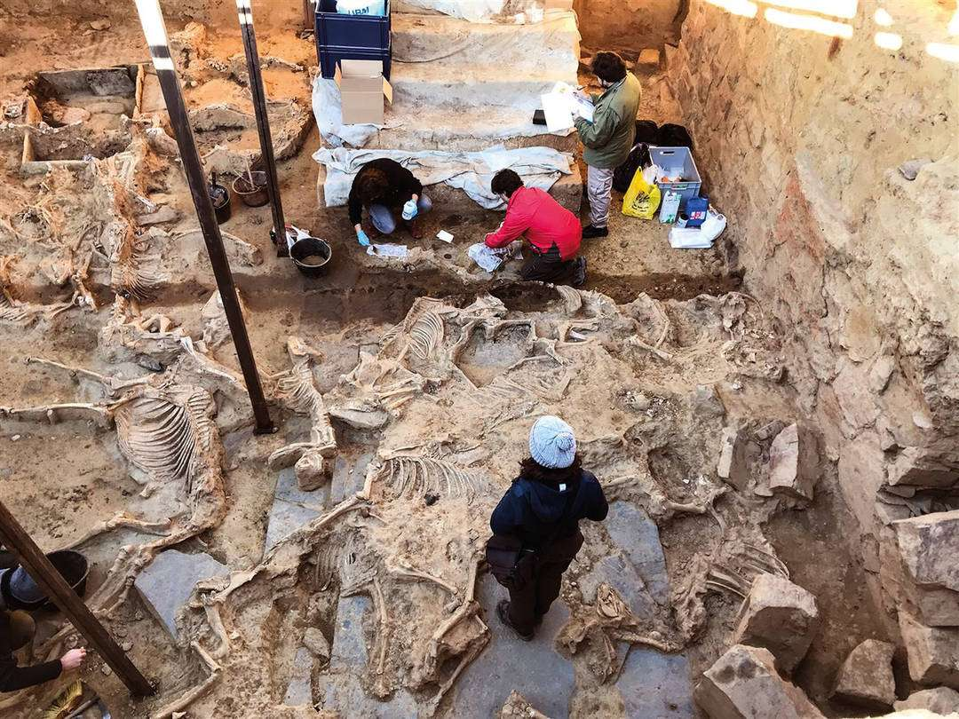
A partir de estos descubrimientos y otros más, hoy se cree saber que la civilización de Tartessos ocupó casi todo el sur de España entre los siglos XII y VI a.C.

Slide 22
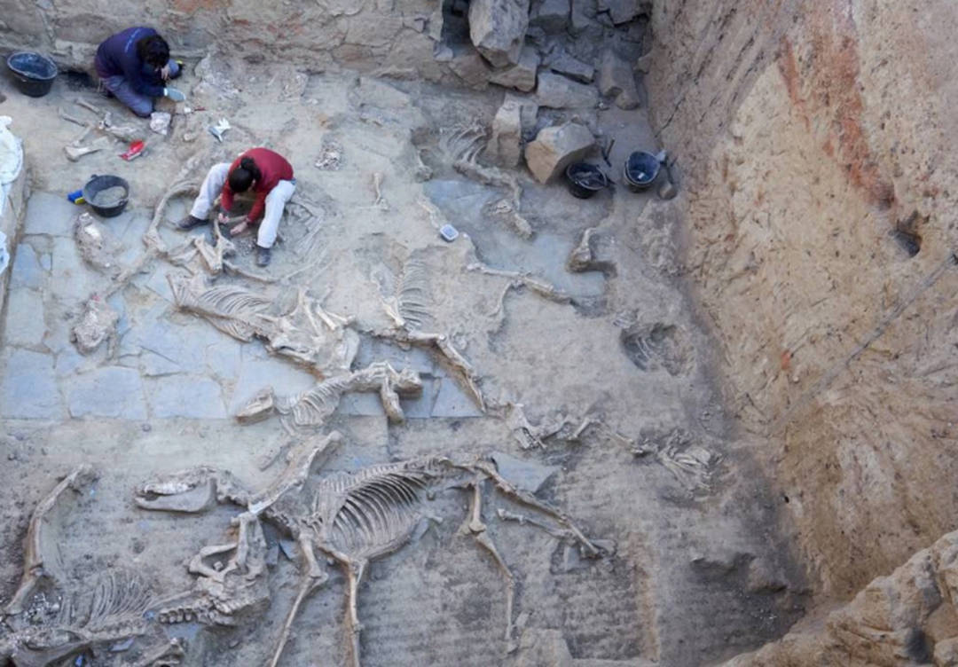
Se cree que tuvo ciudades y puertos (desde el Mediterráneo hasta más allá de Gibraltar), y pudo haber sido una mezcla de pueblos íberos, fenicios y griegos.

Slide 23
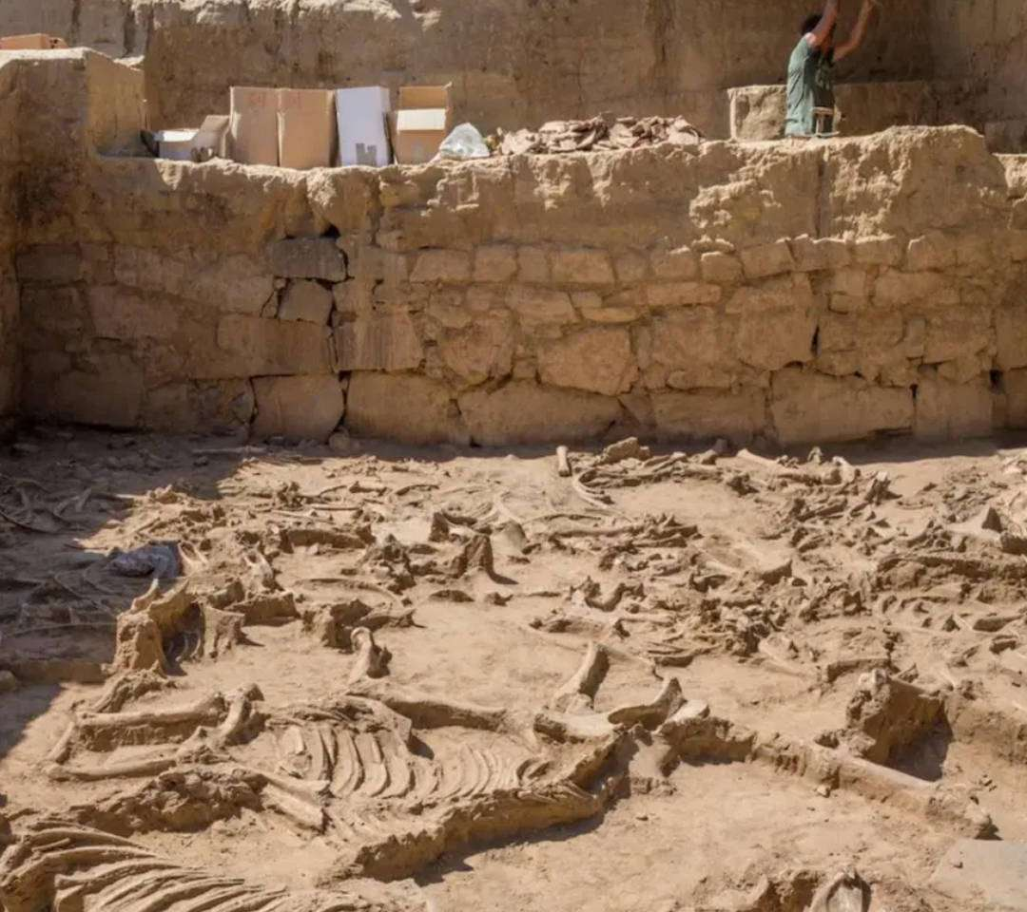
Se han encontrado templos sellados y quemados, joyas, herramientas de hierro, centros de sacrificios de animales, y hasta muestras de su escritura, del siglo VIII a.C. y basada en el alfabeto fenicio, pero sigue siendo un misterio cómo y por qué desapareció Tartessos.

Slide 24
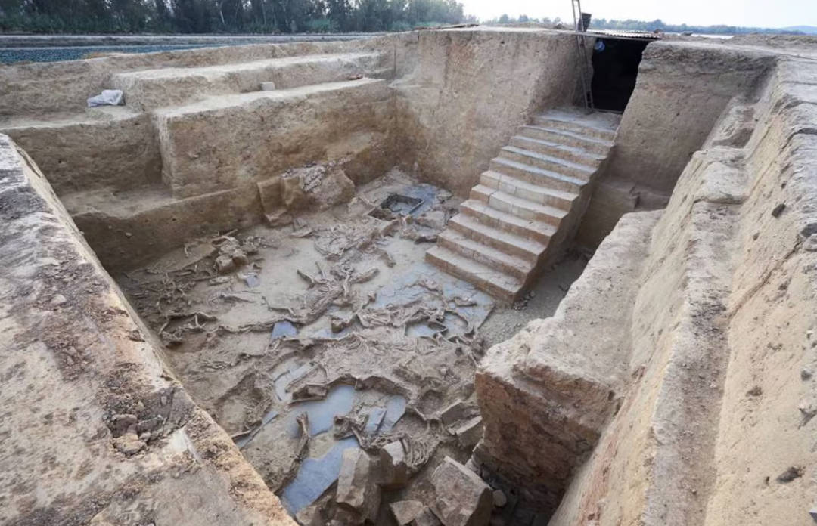
Es posible que el contacto con los fenicios, la extracción de minerales y el comercio hayan contribuido a desarrollar de golpe esta civilización, pero sigue siendo un misterio por qué desaparecieron bruscamente a partir del siglo V a.C.

Slide 25
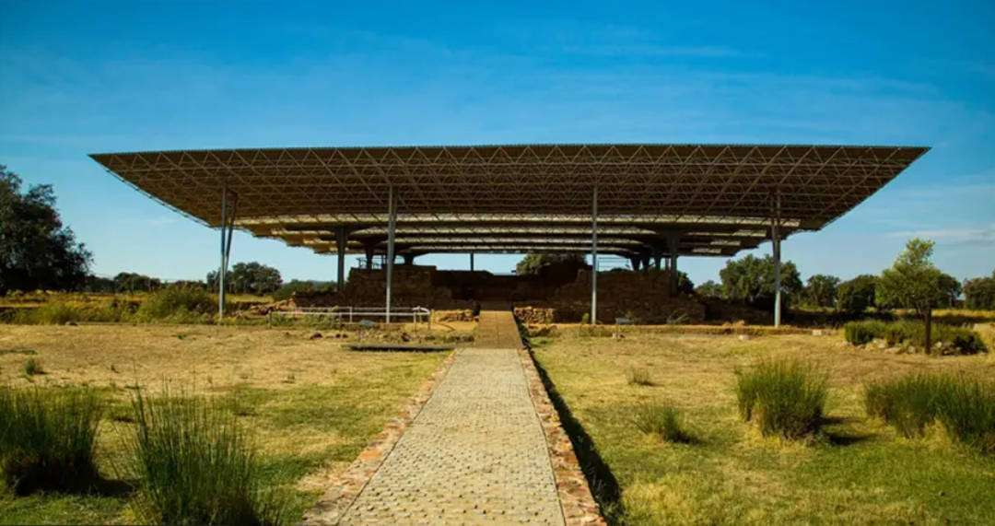
¿cómo y porqué desapareció Tartessos? Poco antes de terminar el siglo VI, las noticias sobre los tartesios se interrumpieron, durante el gobierno del único rey de esta cultura cuyo nombre se conoce: Argantonio.

Slide 26
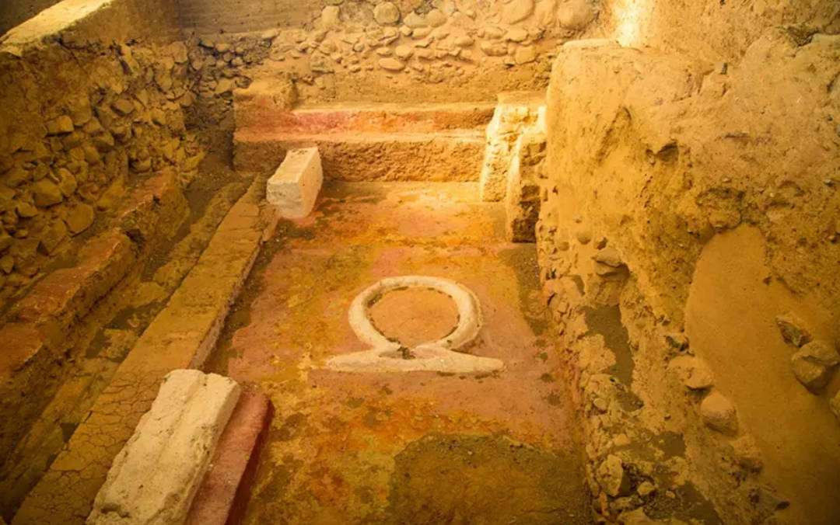
En ese período, Fenicia fue conquistada por los babilonios y los griegos fueron derrotados por una alianza de cartagineses y etruscos entre Córcega y Cerdeña, quedando aisladas las colonias griegas del oeste.

Slide 27
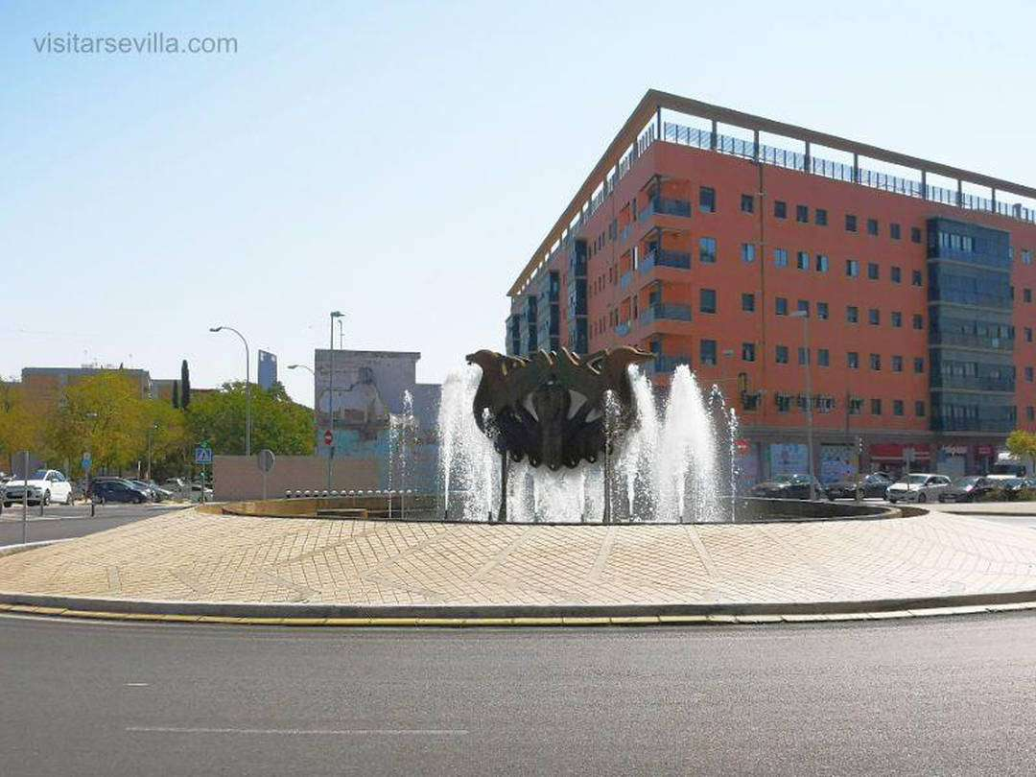
Y aquí empiezan las teorías. Por un lado, es posible que la civilización tartesia colapsara económicamente, y desapareciera bajo la influencia de los cartagineses.

Slide 28
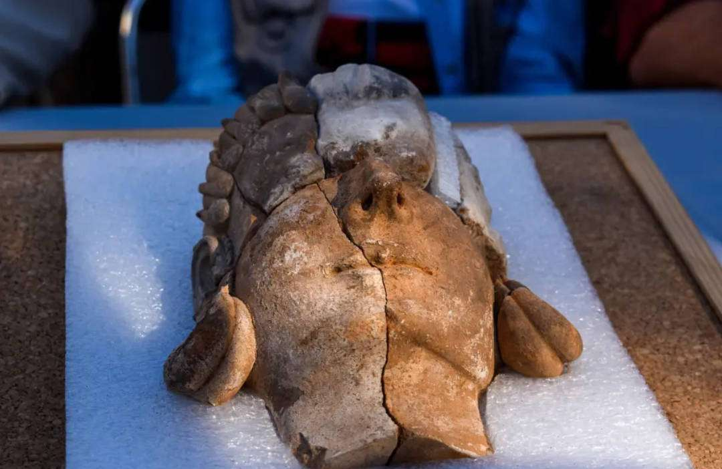
Otra hipótesis propone que Tartessos podría haber sido víctima de un gran terremoto a mediados del siglo VI, seguido por un tsunami que habría destruido sus principales puertos, acelerando el fin de esta civilización.

Slide 29
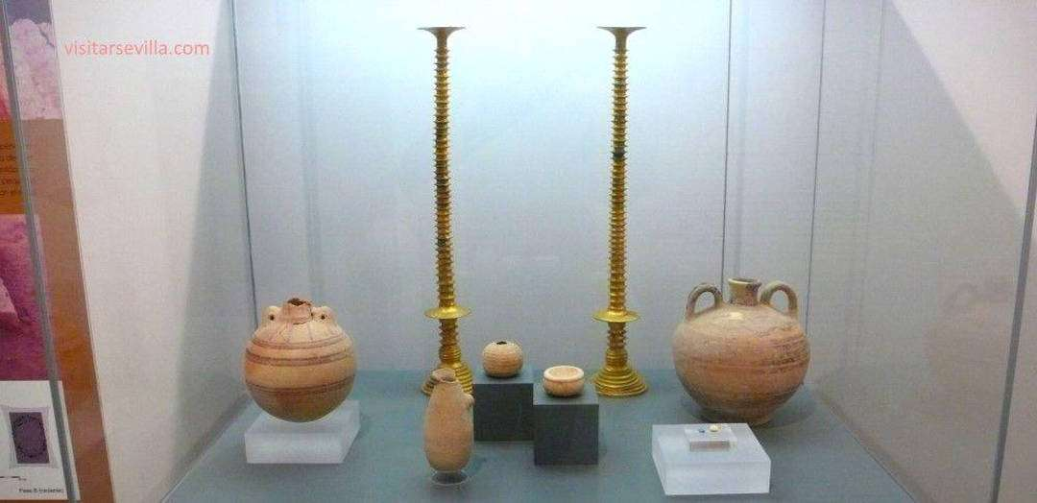
En el periodo final de la cultura tartésica, esta desaparece de su tradicional ámbito del Guadalquivir y reaparece en los márgenes del Guadiana con lo que hay quien las adscribe al periodo íbero-turdetano posterior.

Slide 30
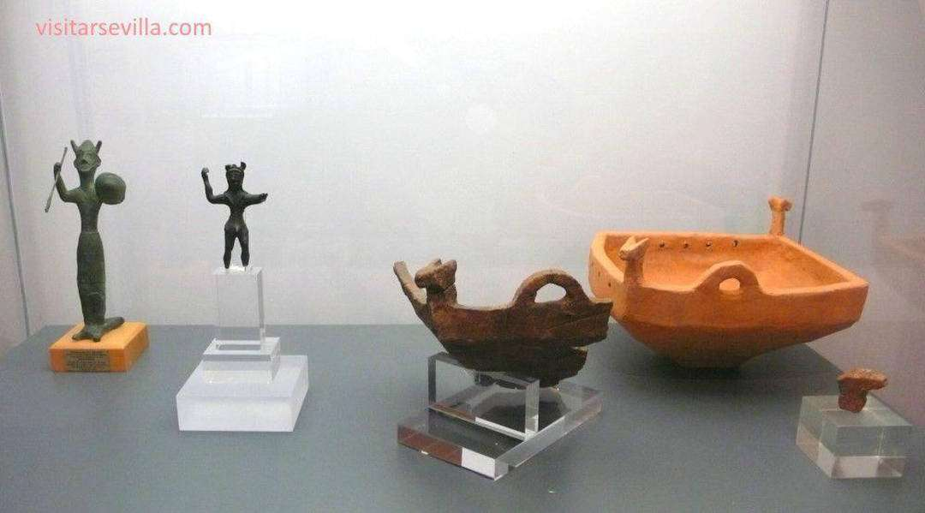
El equipo arqueológico dirigido por Sebastián Celestino y Esther Rodríguez lleva años trabajando en este lugar que bien pudiera considerarse como un templo, santuario o palacio similar al encontrado en Cancho Roano.

Slide 31
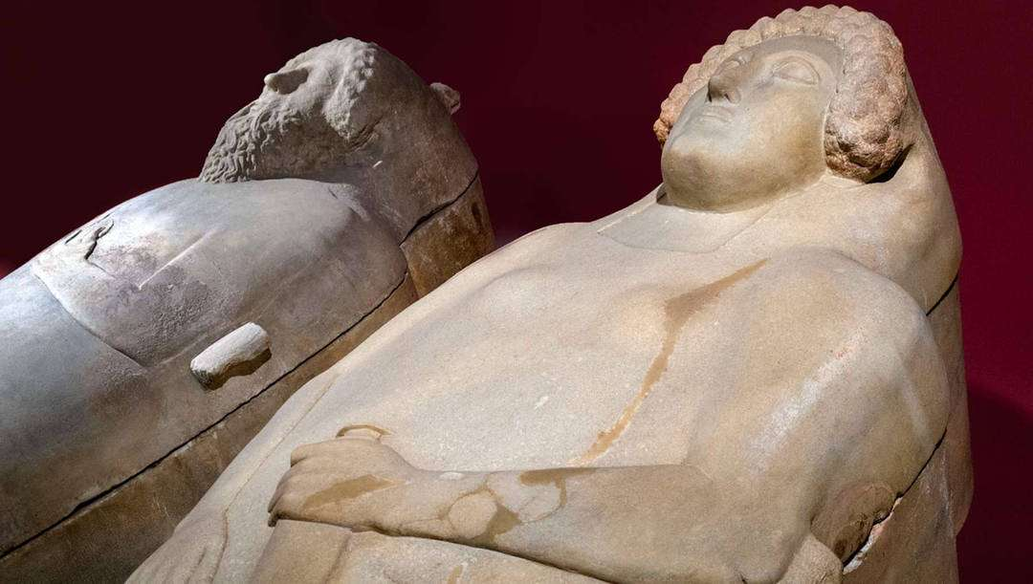
Se trata de cinco esculturas en total, con un rostro probablemente idealizado, en el que además se aprecian pendientes de dos mujeres, y el casco de un guerrero. Las otras dos esculturas están por identificar.

Slide 32
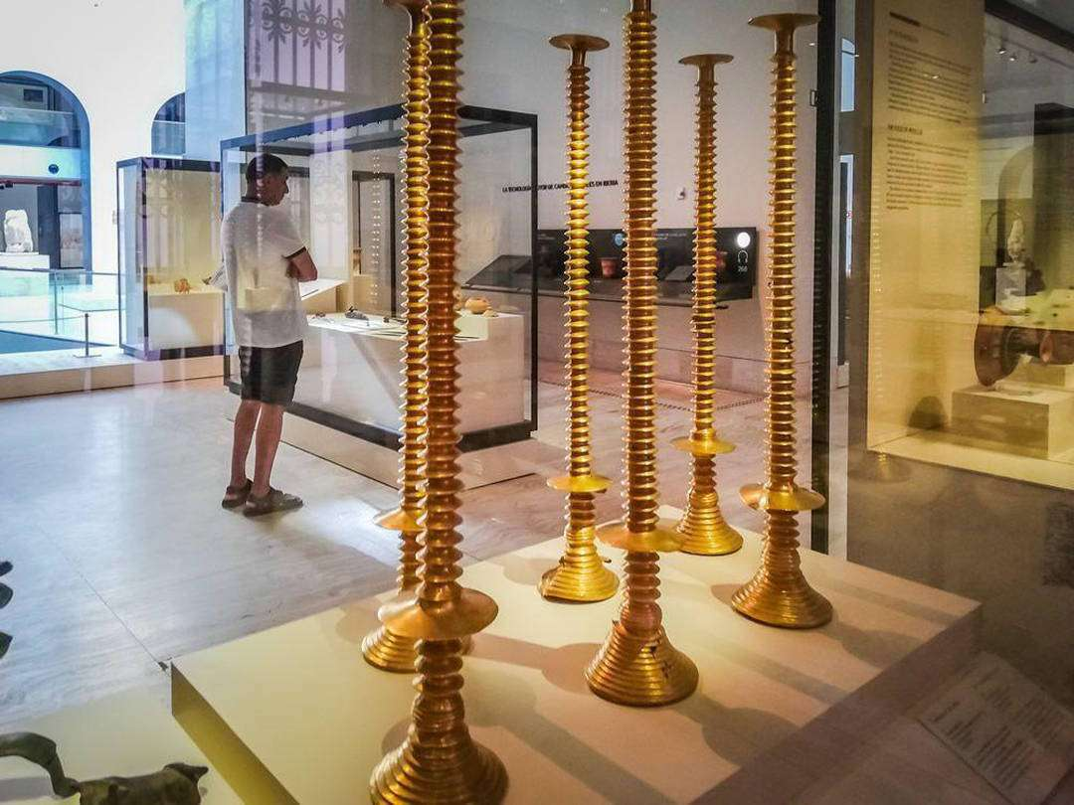
El descubrimiento, según ha anunciado el CSIC (Consejo Superior de Investigaciones Científicas) se ha realizado durante la excavación del sector este del complejo, por el que se accede al patio del edificio donde se documentó un masivo sacrificio de equinos.

Slide 33
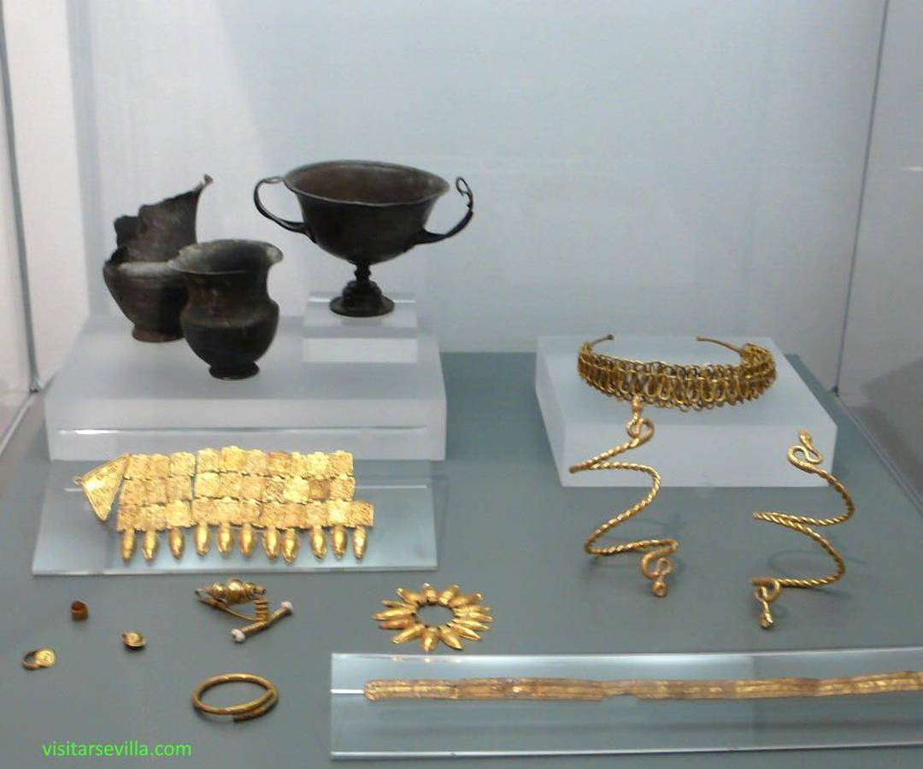
"Lo insólito del nuevo hallazgo es que las representaciones corresponden a rostros humanos", apuntan desde este organismo.

Slide 34
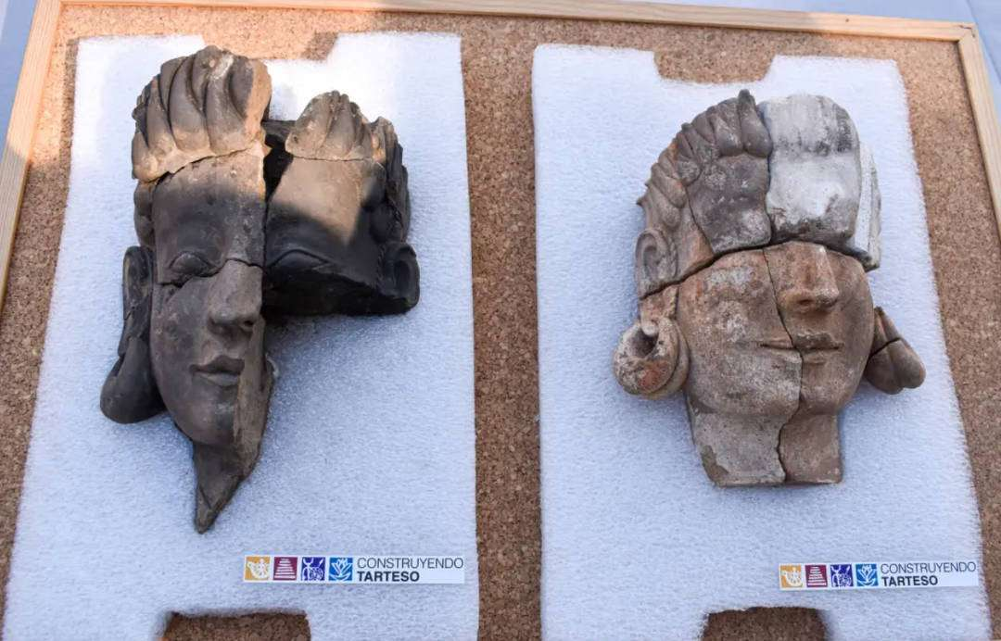
Con respecto a las esculturas recien descubiertas varios fragmentos forman dos cabezas de mujer, las «señoras» que llaman los arqueólogos y que creen que representan a divinidades del panteón fenicio que adoptaron los tartesios, aunque tampoco descartan que se trate de personajes destacados de la sociedad tartésica.

Slide 35
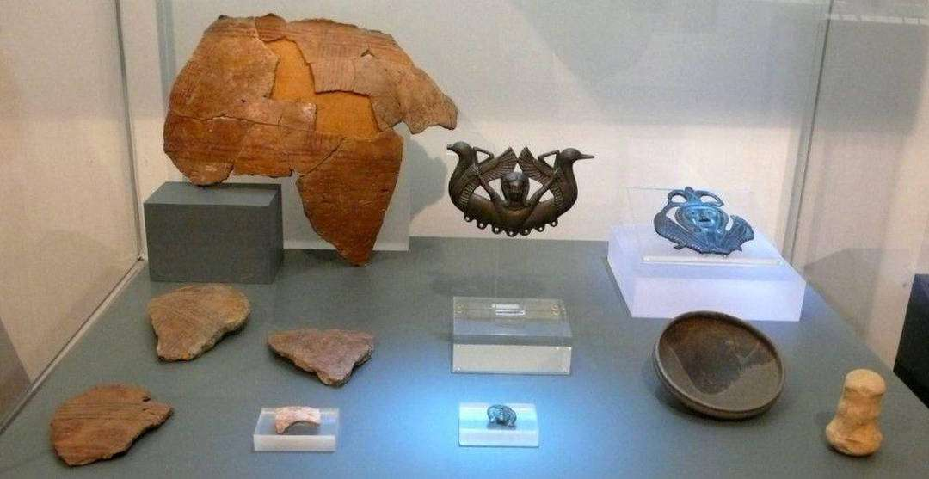
En el yacimiento arqueológico de Casas del Turuñuelo en Guareña, Badajoz, se ha llevado a cabo un gran descubrimiento, las primeras esculturas encontradas que podrían relacionarse con la cultura tartésica datadas en el siglo V a.C.

Slide 36
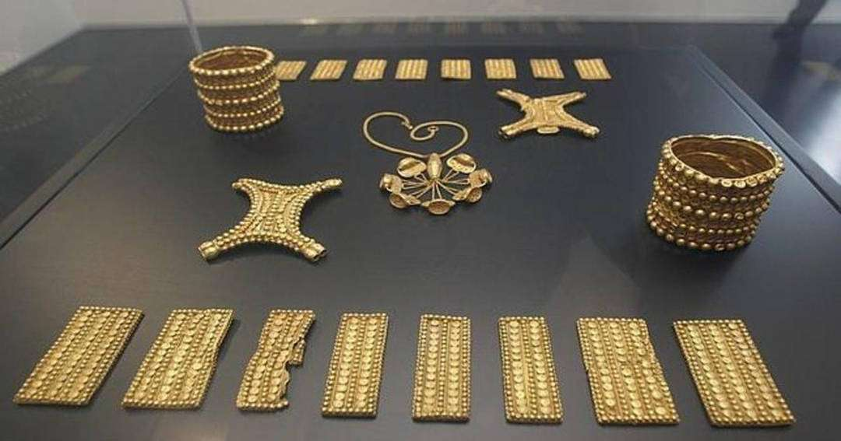
Sebastián Celestino, codirector de las excavaciones en el Turuñuelo, pone el foco en sus pendientes porque «son típicos tartésicos. Son lo que se llaman las arracadas o amorcillados» y «son exclusivos de la Península Ibérica«.

Slide 37
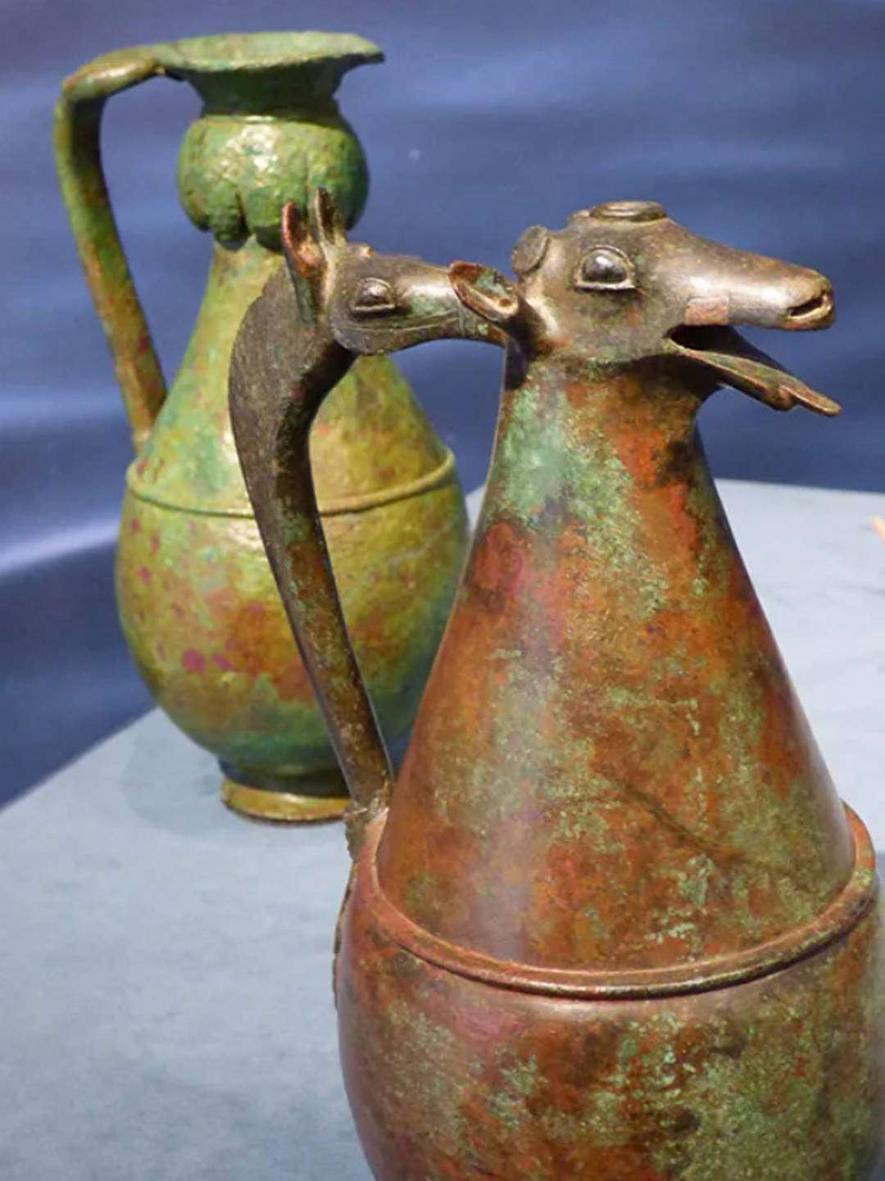
La gran aportación de los griegos fue, en cambio, el torno de alfarería, puesto que hasta entonces la cerámica se producía totalmente a mano: este invento permitió crear nuevos tipos de recipientes en los que almacenar los excedentes para periodos de escasez o para el comercio

Slide 38
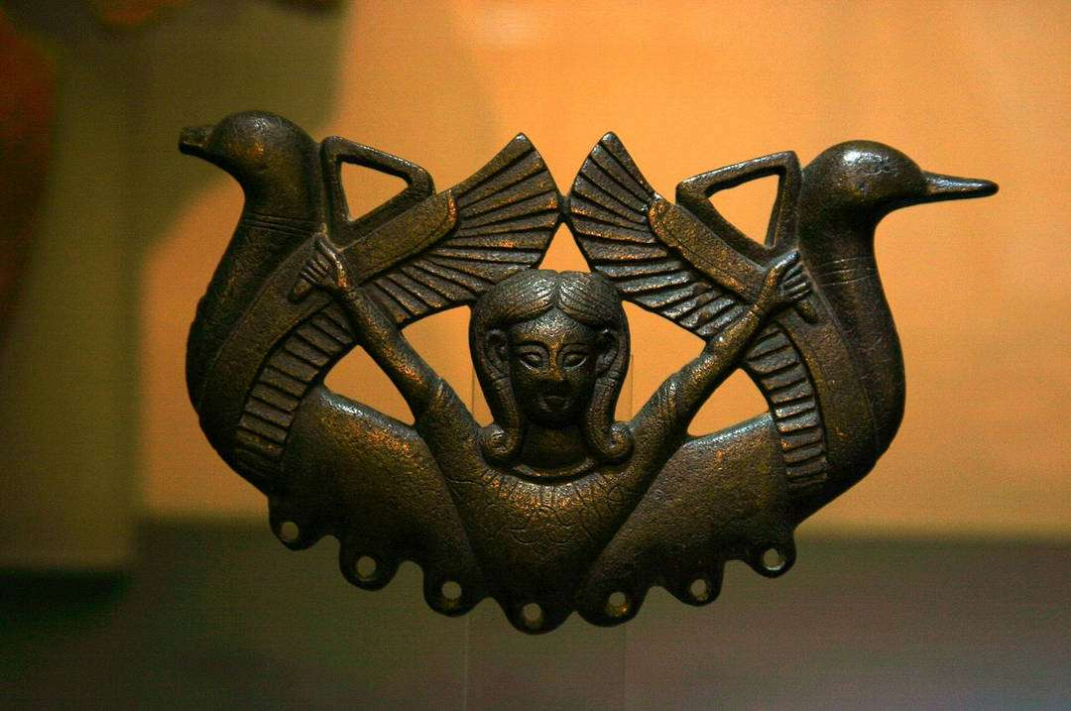
La economía de los tartesios experimentó una auténtica revolución gracias a su contacto con los pueblos del Mediterráneo oriental. Los fenicios trajeron nuevos cultivos como la vid y animales desconocidos como los burros y las gallinas, haciendo mucho más productiva la agricultura y la ganadería.

Slide 39
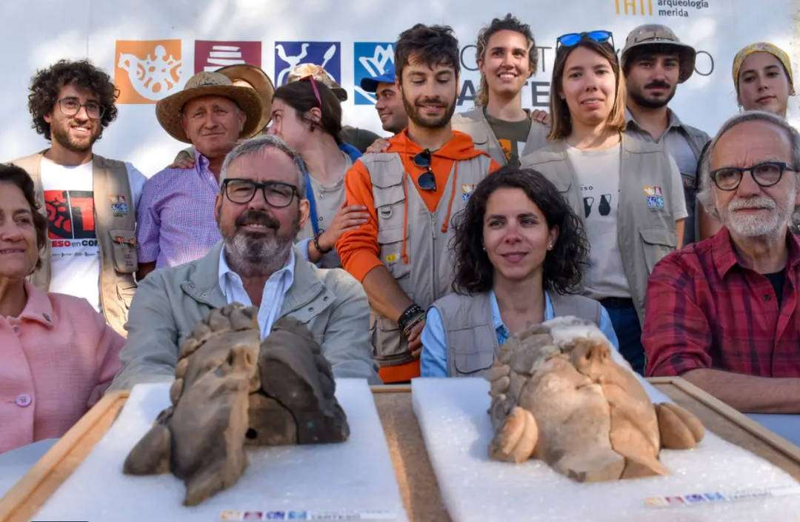
Los tartesios aprendieron ellos mismos la artesanía del metal para crear sus propios objetos de lujo, así como armas mejores fabricadas con hierro, una tecnología que desconocían.

Slide 40
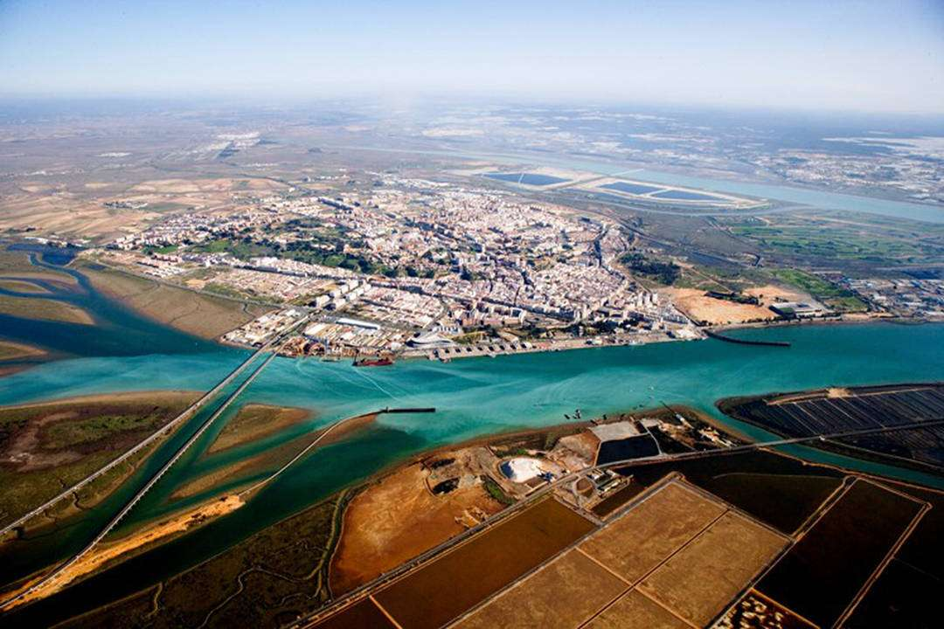
Una ironía de la civilización tartésica es que desaparece de repente de la historia precisamente cuando parece estar en su momento de apogeo, a finales del siglo VI a.C. Esta época se corresponde con el reinado de Argantonio, el único de sus monarcas conocidos…

Slide 41
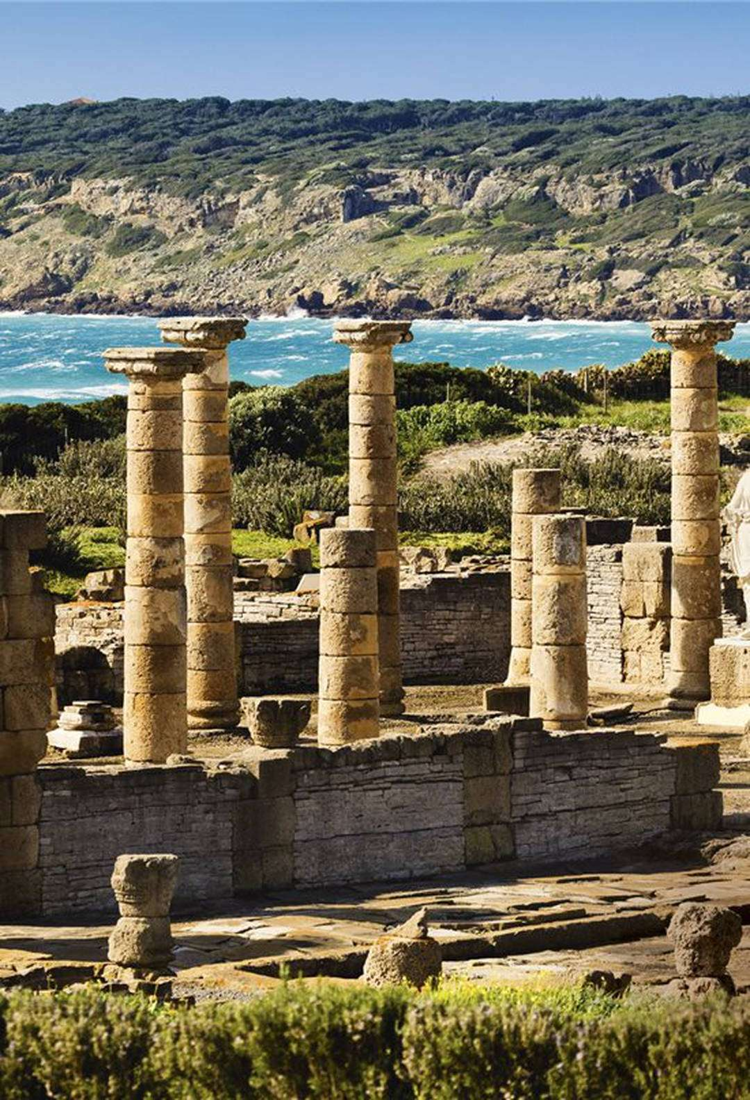
…y con dos hechos históricos de gran relevancia en la historia del Mediterráneo antiguo: a principios del siglo VI a.C. los babilonios conquistan las ciudades fenicias y en el año 535 a.C. los griegos, aliados de los tartesios, son derrotados por una coalición de cartagineses y etruscos en las aguas que separan Córcega y Cerdeña.

Slide 42
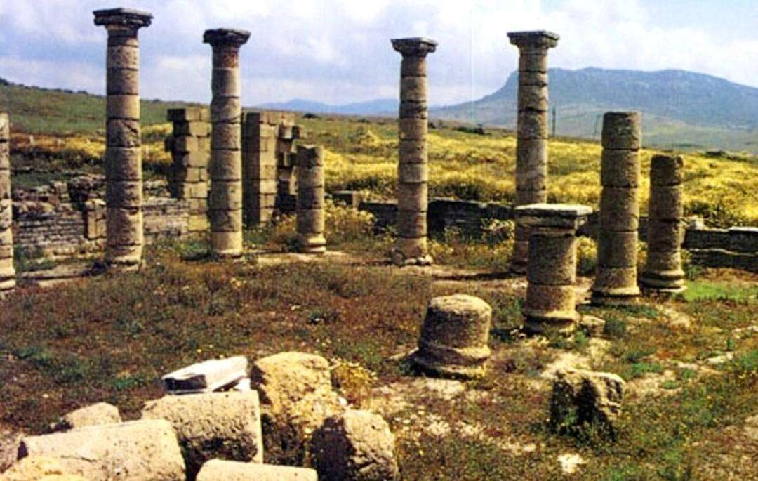
A causa de esos dos acontecimientos, las colonias griegas y fenicias en el oeste del Mediterráneo quedaron aisladas de sus metrópolis.

Slide 43
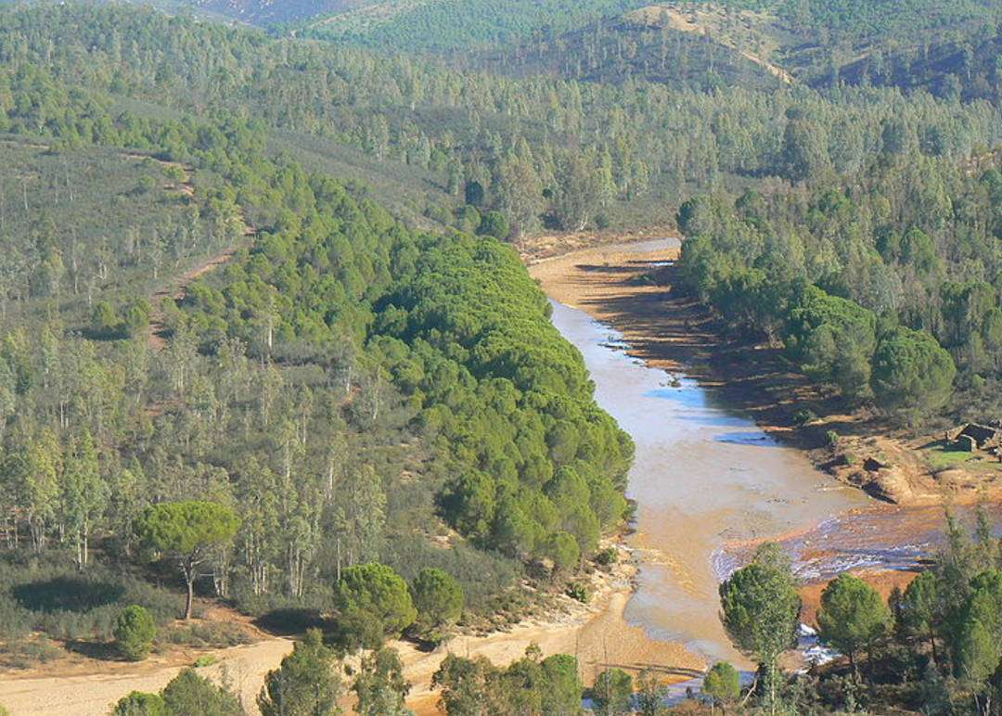
Alrededor del año 500 a.C. deja de haber noticias de los tartesios, lo cual implica o bien su colapso o su destrucción o absorción por parte de los cartagineses.

Slide 44
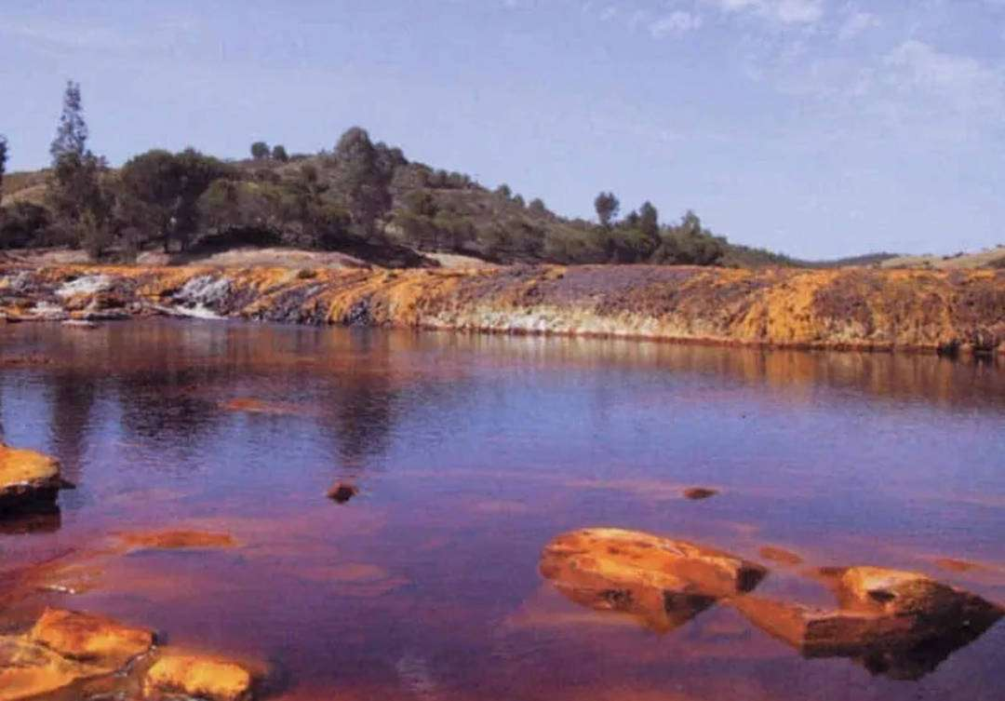
Esto por una parte interrumpía el comercio al que se dedicaban y, lo más preocupante, las dejaba desprotegidas frente a la nueva potencia del mar, Cartago.

Slide 45
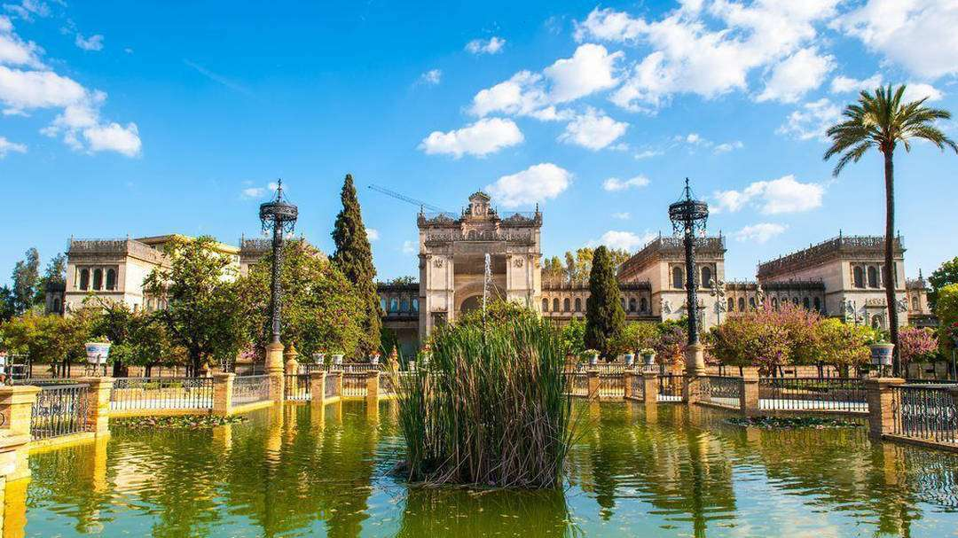

Es posible que esta quisiera hacer pagar a los tartesios su alianza con los griegos o que simplemente desearan apoderarse de las fuentes de riqueza que estos poseían.

Slide 46
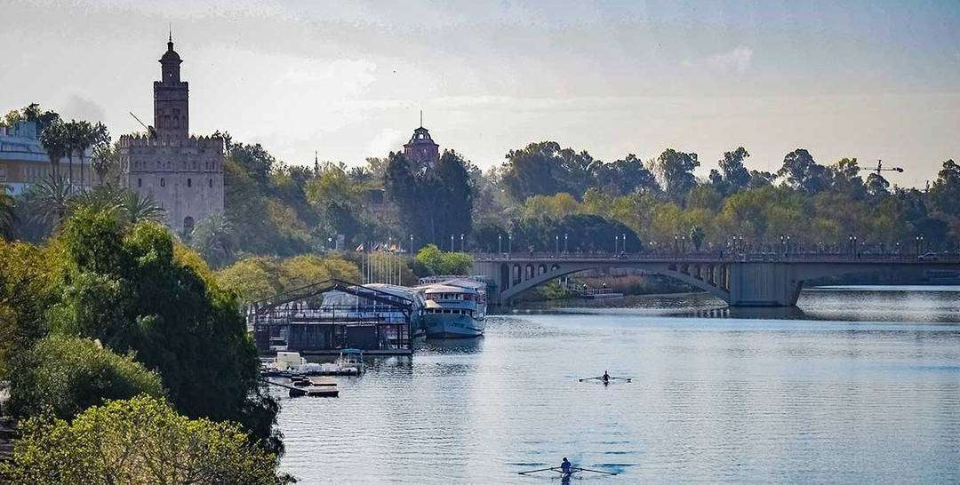
Sin embargo, no es descartable la teoría de un colapso económico, bien por la pérdida de sus socios comerciales, por el agotamiento de los recursos con los que comerciaban, o una combinación de ambos factores.

Slide 47
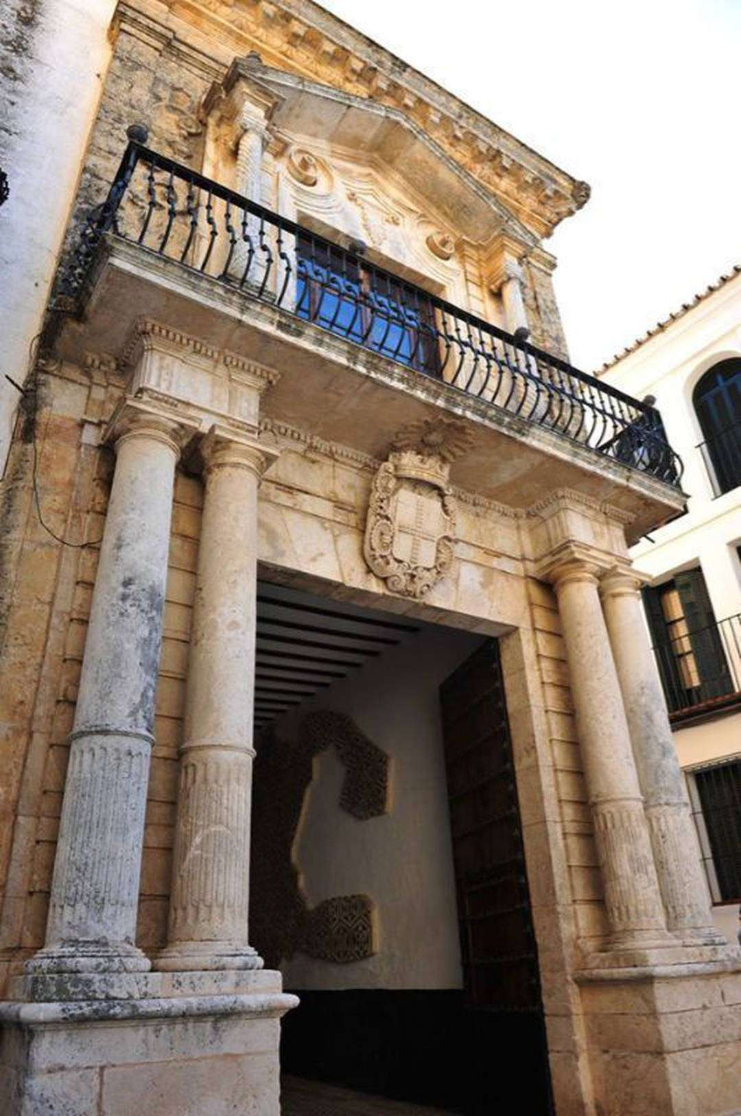
El único hecho seguro es que alrededor del año 500 a.C. deja de haber noticias de los tartesios, lo cual implica o bien su colapso o su destrucción o absorción por parte de los cartagineses.

Slide 48
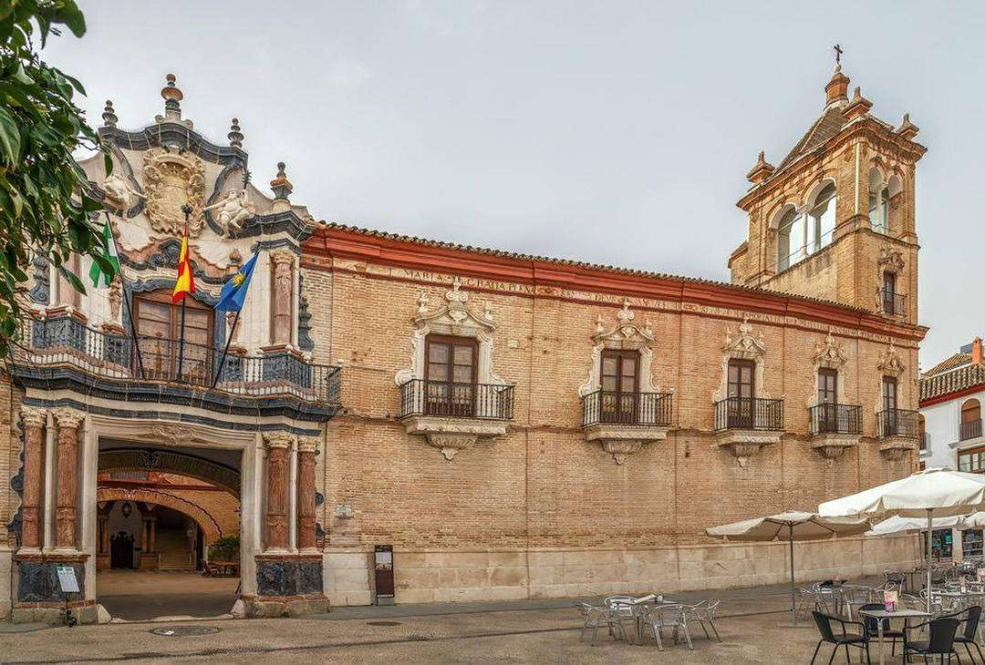
A partir de entonces la historia se mezcla con la leyenda, especialmente con el mito de Hércules, que habría viajado hasta aquellas tierras para realizar el décimo de sus trabajos, consistente en matar al gigante Gerión.

Slide 49
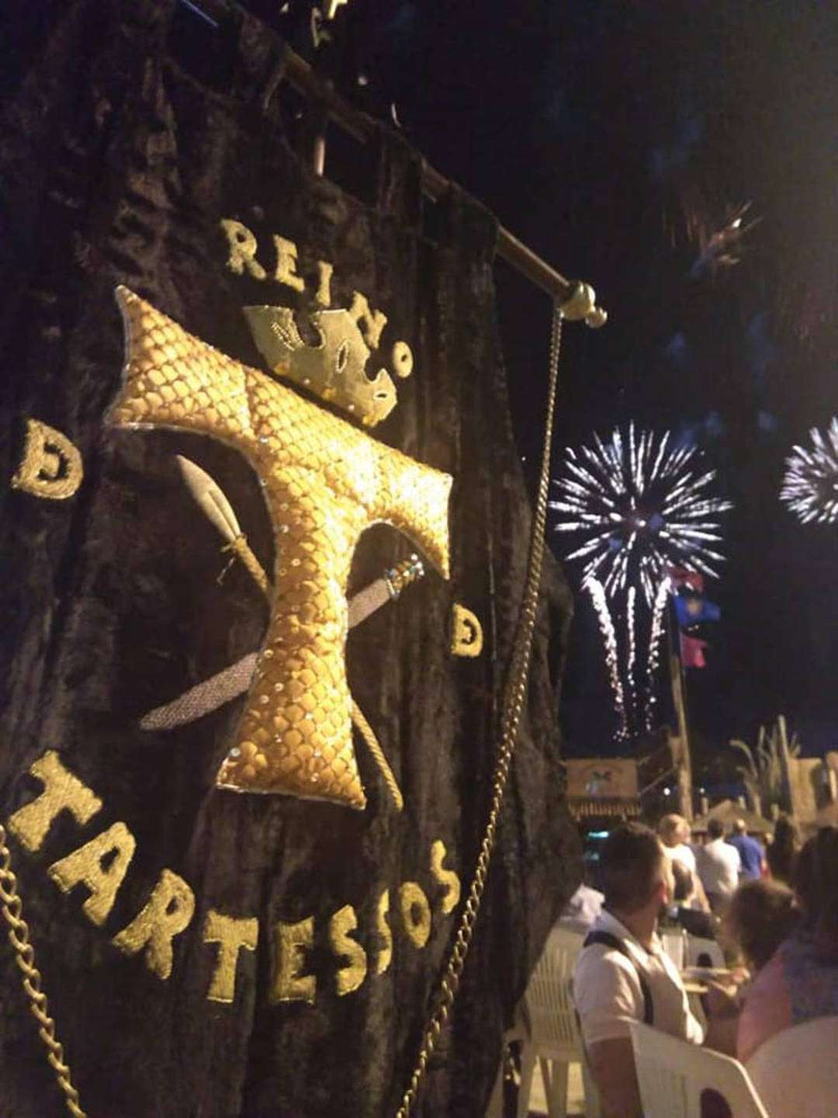
Fue precisamente este héroe quien dio nombre al lugar que marcaba el extremo sur de los dominios de los tartesios: las Columnas de Hércules, las dos elevaciones -el peñón de Gibraltar en Europa y el monte Musa en África- que marcan el extremo occidental del Mediterráneo.

Slide 50
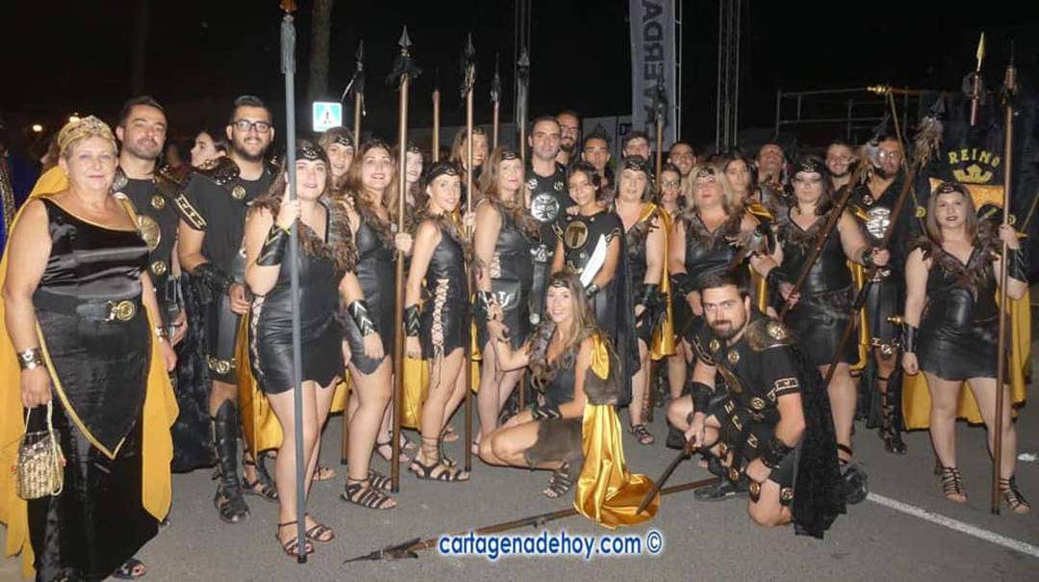
Tropa fundada en el año III de la Fiesta (1992) que toma el nombre de Tartessos, habitantes de un antiguo reino íbero que podríamos situar en la Andalucía occidental que ha dejado para la posteridad fabulosos tesoros, dignos de toda admiración, como el tesoro del Carambolo (Sevilla) en el que demostraron su maestría como orfebres.

Slide 51
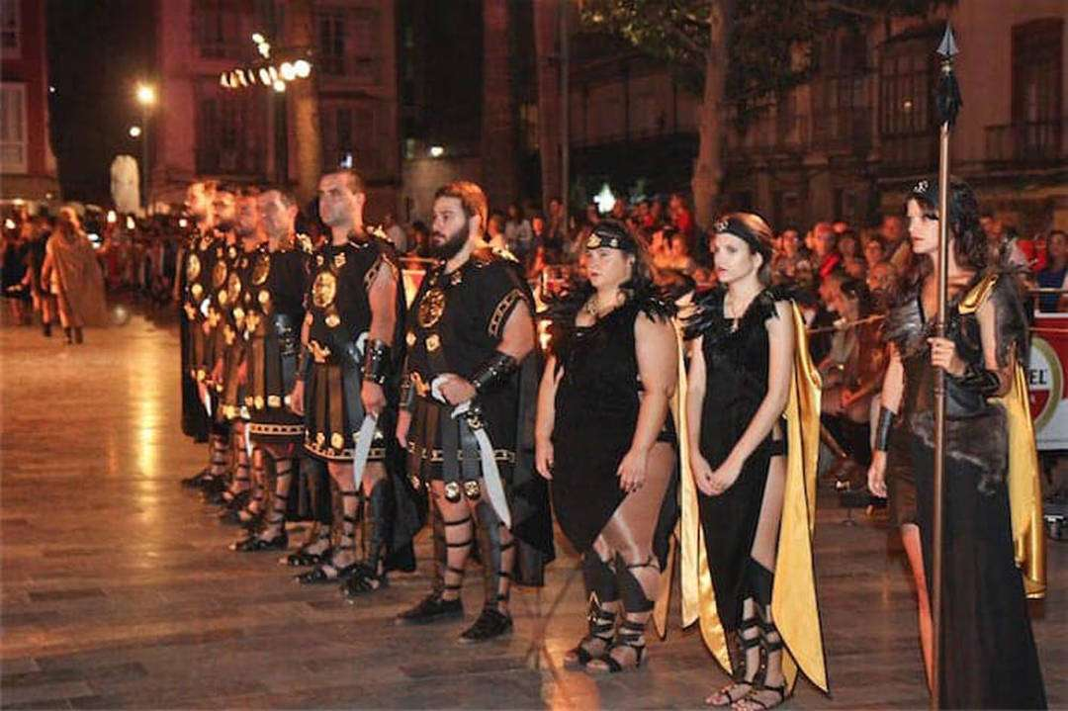
Actualmente la tropa Reino de Tartessos cuenta con varios símbolos que los representan siendo el principal, el formado por una T, cruzada por una falcata y una lanza, armas que utilizan durante los desfiles y otros actos.

Slide 52
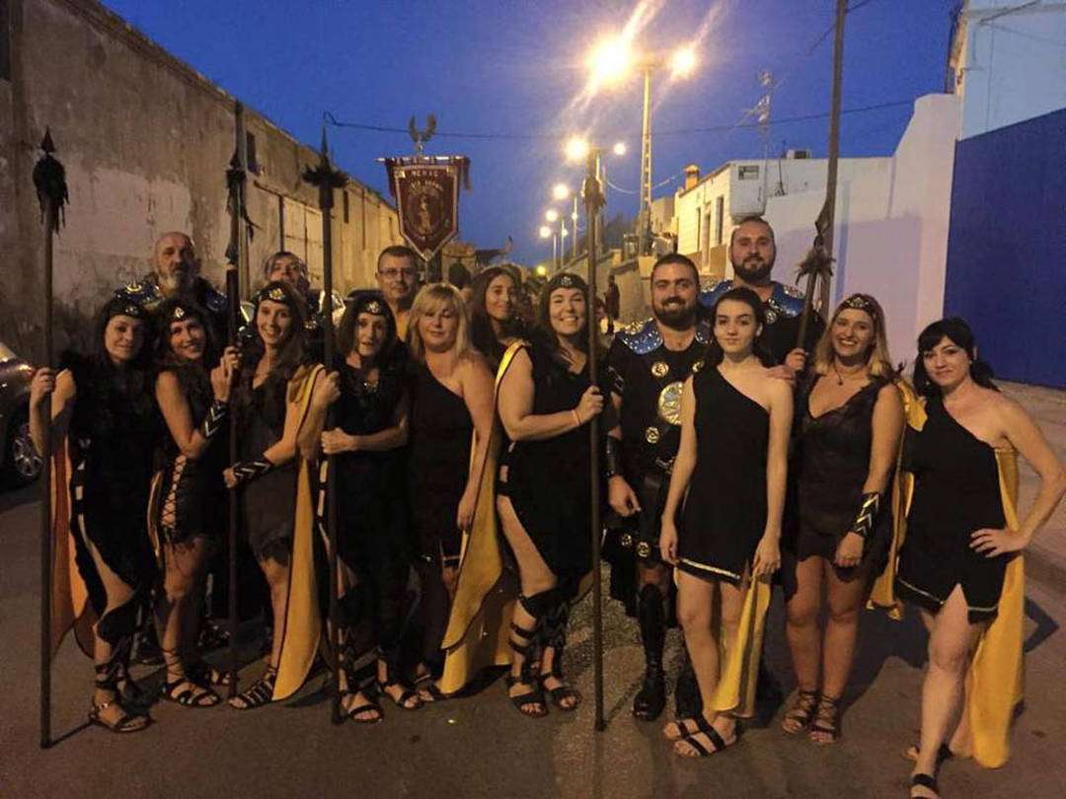
Falcata para los hombres y lanza para las mujeres. El segundo símbolo “Guerreras tartessas” es el creado para agrupar a todas las mujeres que ya poseen más de un año en la tropa y que las convierte en discípulas de la Diosa Astarté.

Slide 53



En la tradición de las fiestas, a pesar que la ganadería de Reino de Tartessos es muy extendida y fructífera, este grupo está muy asociado a los ánades, pavos, pavos reales y otras aves de similar constitución.

Slide 54

Por esta misma razón, muchos de los elementos de su vestuario están decorados con plumas de diferentes características. Además como reconocimiento de su fachada, basada principalmente en los colores dorados (por la rica minería y manufactura de los metales).

Slide 55

Reino de Tartessos participa muy activamente en un sin fin de actos tanto propios, como de Consejo y de Federación. Siendo tal vez los más importantes, las Bodas por el Rito de la Diosa Astarté, y el concurso del Barrigón

Slide 56

En los siglos VIII-VII antes de nuestra era, aparece en los escritos el nombre de Argantonio, símbolo de longevidad, pues se cuenta que reinó durante ochenta años. Su fama, atrajo a fenicios y griegos hasta las costas andaluzas, estableciéndose en ellas. El final de Tartessos se produjo tras la muerte de Argantonio, cuando poco a poco, los cartagineses se hicieron con el monopolio del comercio y la navegación en el Mediterráneo.

Slide 57
Música Enlazada
Títulos:
- El Imperio Perdido
- Jardines del deleite
- The Leyend Begins
- The secret Swim

Slide 58







¿Te ha gustado?
Puedes ver más entrando
Aquí
Además puedes recibir powerpoints en tu correo electrónico suscribiéndote aquí:

